Slide 1
Nhân ma trận trên nhiều máy tínhdùng MPI One-sided Communication
Tính toán song song(CO3067)
GVHD: Thoại Nam

Slide 2
Thành viên
STT | Họ và tên | MSSV
1 | Bùi Hữu Đang | 1811828
2 | Nguyễn Hải Đăng | 1811912
3 | Lê Trung Hiếu | 1812167
4 | Lê Thị Hà | 1812020

Slide 3
Nội dung
1
3
2
4
Bài toán nhân ma trận
Môi trường thử nghiệm và kết quả
Giải pháp
Phân tích đánh giá

Slide 4
1
Bài toán nhân ma trận
Ma trận và các phép toán liên quan tới nó là một phần rất quan trọng trong hầu hết mọithuật toán liên quan đến số học

Slide 5

Định nghĩa phép Nhân ma trận
Nhắc lại một chút kiến thức về toán học về phương pháp nhân 2 ma trận A và B. Điều kiệnđầu tiên để có thể thực hiện phép nhân này là khi số cột của ma trận A bằng với số hàng củama trận B.
Với A là một ma trận có kích thướcn×mvà B là một ma trận có kích thướcm×pthì tíchcủaA×Bsẽ là một ma trậnn×pđược tính bằng cách sau

Slide 6
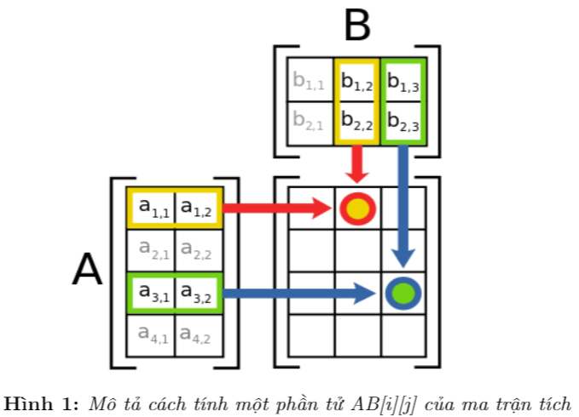
Hình sau mô tả cách tính một phần tử AB[i][j] của ma trận tích:

Slide 7

Một phần tử là tổng của phép nhân các phần tử trong một hàng của ma trận A với các phầntử trong cột tương ứng trong ma trận B
Hay viết cho gọn như sau:

Slide 8
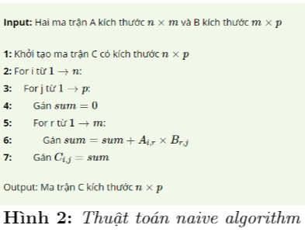
Các giải thuật nhân ma trận
The naive algorithm
Naive Algorithm là từ dùng để chỉ một thuật toán đơn giản nhất được suy luận một cách"ngây thơ" bằng cách xử lý thông thường, ví dụ như tìm kiếm tuần tự (sequential/linear search)
Trong trường hợp này, chúng ta thường implement thuật toán nhân ma trận bằng cách áp dụng chính xác công thức từ định nghĩa toán học của nó, sử dụng vòng lặp, như sau:

Slide 9
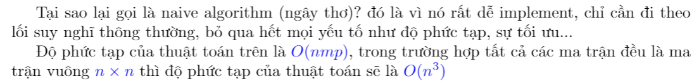

Slide 10
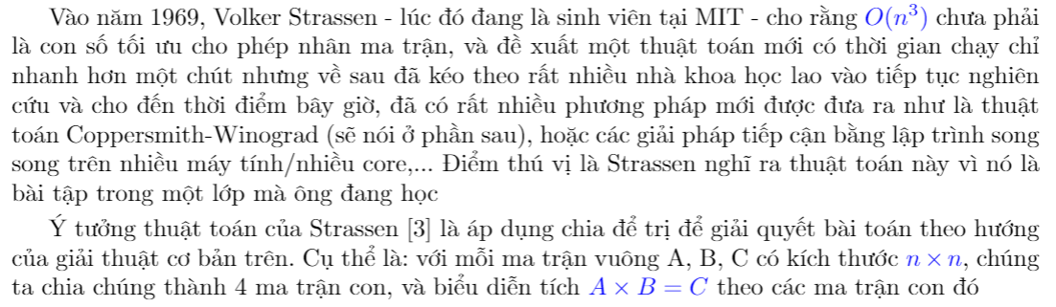
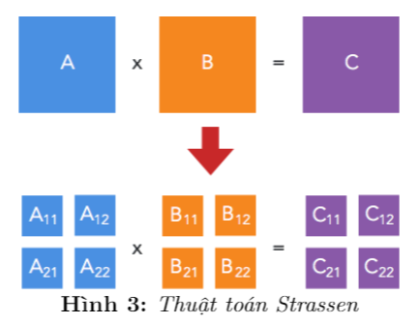
Thuật toán Strassen

Slide 11
Nhược điểm các giải thuật tuần tự:
Với giải thuật nhân ma trận theo cách tiếp cận brute force chúng ta implement thuật toánnhân ma trận bằng cách áp dụng chính xác công thức từ định nghĩa toán học của nó

Slide 12
2. Giải Pháp

Slide 14
MPI
MPI là một thư viện hỗ trợ tạo ra chương trình song song cũng như truyền dữ liệu giữacác processes trên C, C++ hay Fortrans. Các ngôn ngữ này không hỗ trợ các cấu trúc hay thưviện hỗ trợ lập trình song song. MPI đã thiết kế để giải quyết vấn đề trên bằng cách cung cấpnhững API đơn giản cho việc tạo ra các processes thực thi song song và trao đổi dữ liệu giữa cácprocesses này.MPI không được thừa nhận bởi bất kỳ tiêu chuẩn nào, tuy nhiên nó lại trở thànhmột chuẩn thực tế cho giao tiếp giữa các tiến trình để một chương trình song song có thể chạytrên bộ nhớ phân tán.

Slide 15
Giải thuật nhân ma trận sử dụng MPI Two-sided Communication
Giả sử nhân ma trận A[ 5 x 5] x B[5 x 5] = C[5 x 5] thực hiện song song với MPI có 6 processes
Chia làm 1 process master và 5 process workers
Trên process master: Chia mỗi hàng của Ma trận A cho 5 process worker để thực hiện tínhtoán trên process worker. Sau khi thực xong thu thập dữ liệu từ process worker và ghi lạikết quả vào ma trận C
Trên process worker: thực hiện tính toán nhân ma trận [1 x 5] lấy từ process master vớima trận B [5 x 5] và trả kết quả một array 5 phần tử về cho process master

Slide 16
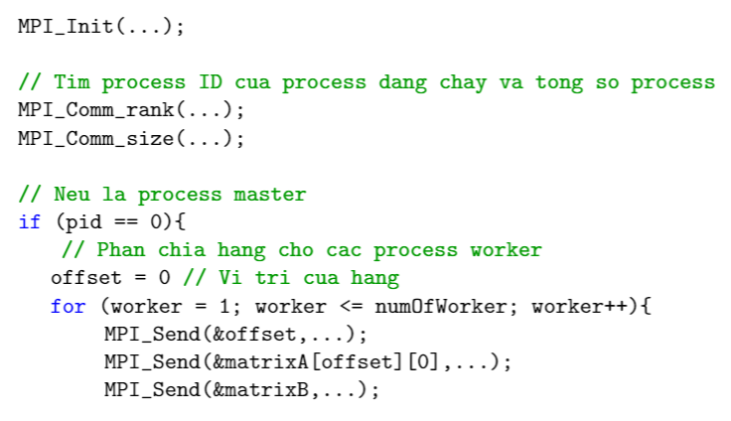
Mã giả:

Slide 17
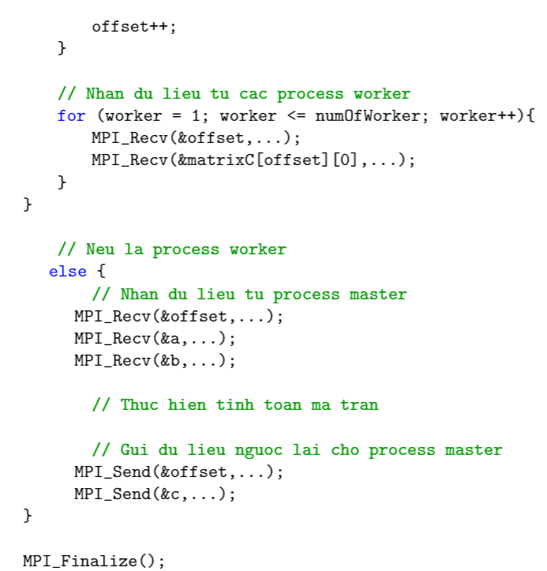

Slide 18
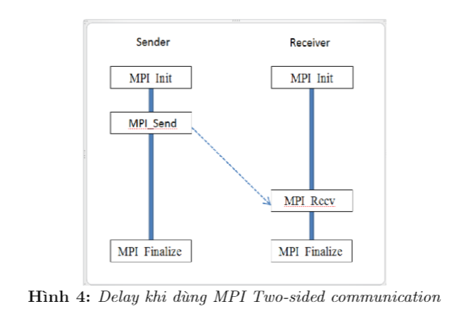
Giải thuật nhân ma trận sử dụng MPI One-sided Communication
Việc sử dụng MPI two-sided communication (bên Send và bên Recv) như giải thuật ở phầntrước có vấn đề. Đó là khi chương trình gửi gọi lệnh MPI_Send và chương trình nhận gọi lệnh MPI_Recv, dữ liệu ở vũng nhớ chương trình gửi được copy vào một buffer sau đó được gửi lênmạng chung, rồi dữ liệu này mới được copy tới vùng dữ liệu ở chương trình nhận. Vấn đề ở đâylà chương trình gửi phải đợi đến khi nào chương trình nhận sẵn sàng để nhận dữ liệu thì dữ liệumới được gửi. Vấn đề này gây ra gián đoạn trong việc gửi dữ liệu và làm giảm hiệu suất tinh toán

Slide 19
Để khắc phục nhược điểm trên, tiêu chuẩn MPI 2 đã giới thiệu Remote Memory Access(RMA) hay còn gọi là One-sided communication vì nó chỉ yêu cầu 1 bên gửi dữ liệu. Hiện nayIntel® MPI Library 5.0 đã hỗ trợ one-sided communication, một process có thể truy cập trực tiếp tới vùng nhớ của process master mà không cần sự can thiệp của process master. Với cáchtiếp cận này, khi 1 process gửi dữ liệu tới process master thì process master có thể tiếp tục thimà không cần phải đợi dữ liệu nhận và ngược lại
Để các process có thể truy cập đến vùng nhớ của một process, process đó phải khai báo rõ ràng vùng nhớ của mình với các process khác. Nó khái bào vùng nhớ chia sẻ (hay còn gọi window)của mình bằng lệnh MPI_Win_create. Việc đồng bộ hóa trong MPI On-sided communicationcó thể được thực hiện bằng lệnh MPI_Win_fence. Nói một cách đơn giản, giữa lệnh gọi MPI_Win_fence, tất cả lệnh RMA đã được hoàn thành.

Slide 20
Dựa trên những ưu điểm đó ta tối ưu thuật toán với MPI one-sided communication:
Đầu tiên ta sẽ phân 1 process làm master và 5 process còn lại làm worker. Sau đó ta sẽ tạo một cửa sổ chia sẻ vùng nhớ chung cho process master và lưu trữ ma trận B ở đó. Tiếp theo làlấy từng hàng của ma trận A phân chia cho các process worker và lưu trữ ở vùng nhớ của nó.
Ta sẽ thực hiện một hàm chung ở các process worker như sau:
Bước 1: Tạo một array rỗng có độ dài bằng 5 như trong ví dụ này.
Bước 2: Lấy một cột của ma trận B từ vùng nhớ chung của process master về.
Bước 3: Thực hiện nhân hàng và cột ta được phần tử đầu tiên trong array
Bước 4: Lặp lại bước 2, 3 cho đến khi hoàn thành array.
Vậy là ta đã tính toán các hàng của array kết quả một cách song song.
Bước 5: Cập nhật dữ liệu vào vùng nhớ chia sẻ của process master kết quả ma trận.

Slide 21
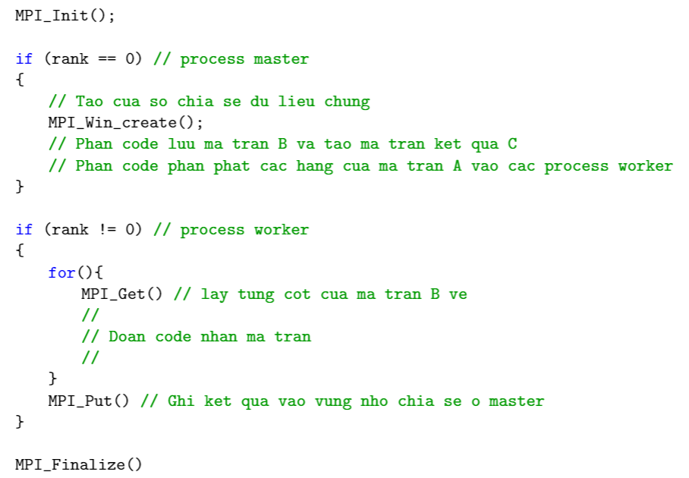
Mã giả:

Slide 22

Môi trường thử nghiệm và kết quả

Slide 23
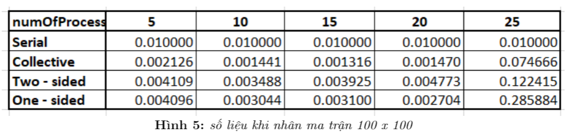
Kết quả chạy chương trình trên một máy có nhiều bộ xử lý
Ma trận 100 x 100

Slide 24
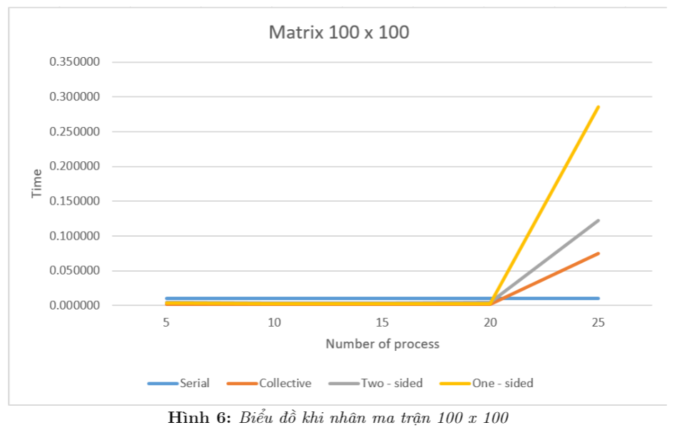

Slide 25
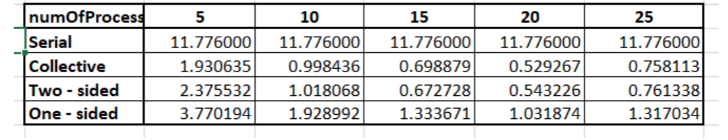
Ma trận 1000 x 1000

Slide 26
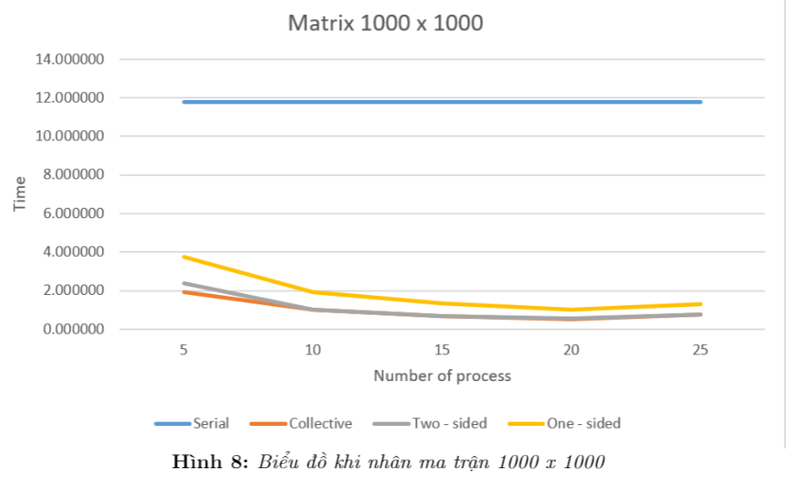

Slide 27
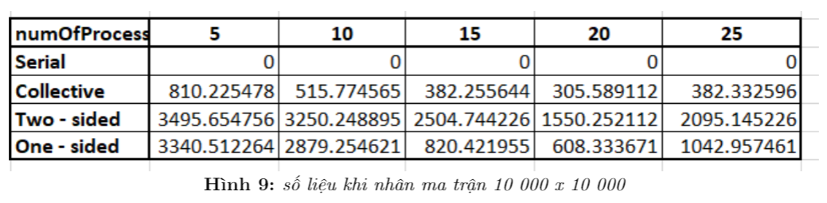
Ma trận 10 000 x 10 000

Slide 28
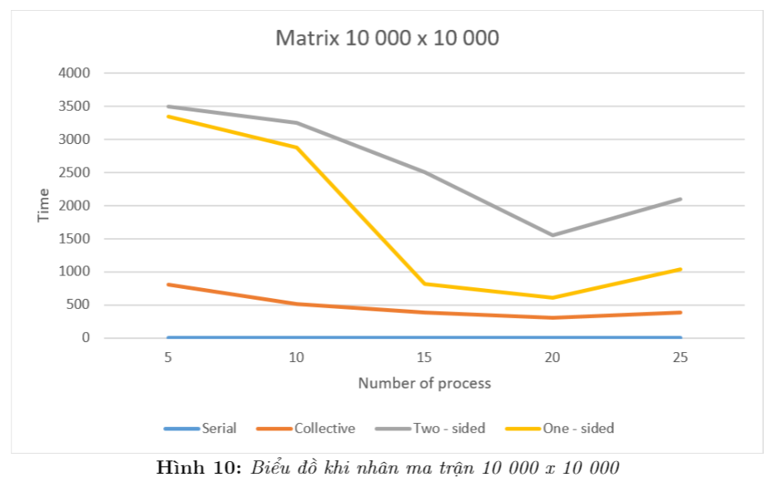

Slide 29
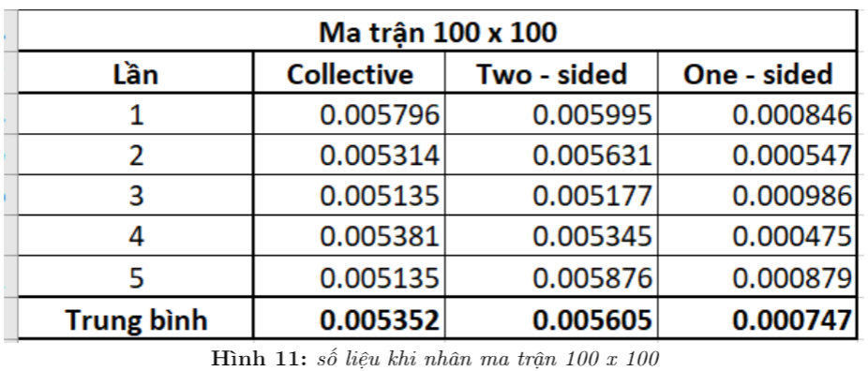
Kết quả chạy chương trình trên hệ thống supernode
Ma trận 100 x 100

Slide 30
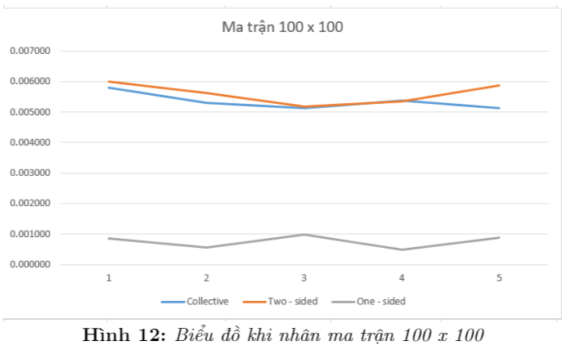

Slide 31
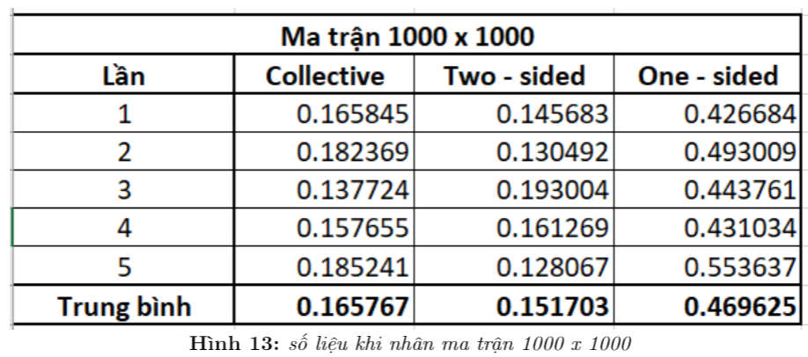
Ma trận 1000 x 1000

Slide 32
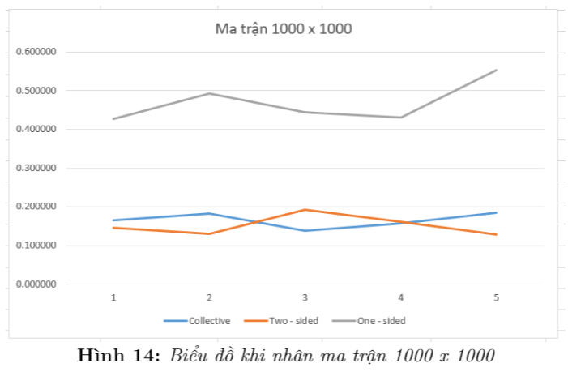

Slide 33
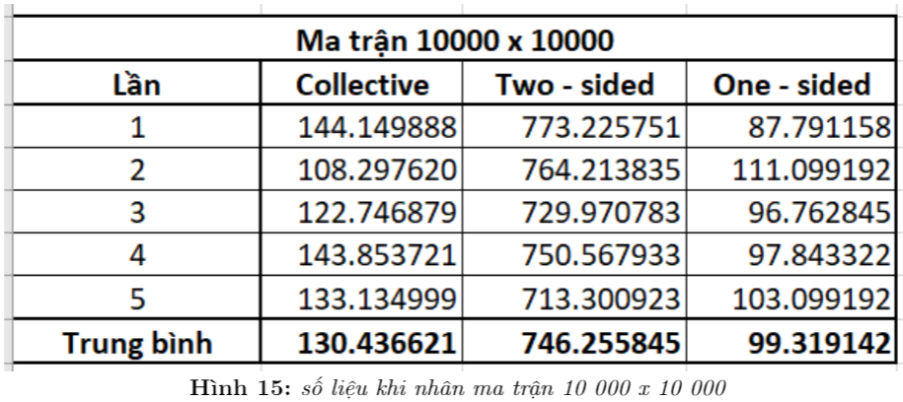
Ma trận 10 000 x 10 000

Slide 34
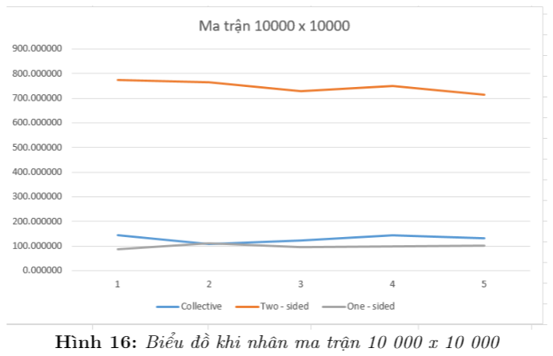

Slide 35

4. Phân tích và đanh giá

Slide 36
Bài toán nhân ma trận đem lại nhiều ứng dụnng rất quan trọng trong cuộc sống, việc nghiêncứu và cải tiến phương pháp giải bài toán nhân ma trận luôn là vấn đề cấp thiết. Qua việc phântích và thử nghiệm các phương pháp nhân ma trận theo hướng tiếp cận song song hóa cho thấysự hiểu quả của việc ứng dụng tính toán song song. Hiệu quả của tính toán song song là rấtđáng, tuy nhiên cần xem xét kỹ những tình huống thực tế để sử dụng nó, vì có thể thấy nếu ứngdụng cho những bài toán nhỏ có thể sẽ mất thời gian tính toán hơn so với cách tính tuần tự

Slide 37
Cảm ơn thầy và các bạn đã chú ý lắng nghe

